Slide 1
BFS广度优先

Slide 2
一般用法
最短路径

Slide 3
框架
int BFS(Node start, Node target) {
int step = 0;
queue<Node> q; // 核心数据结构
set<Node> visited; // 避免走回头路
q.push(start);
visited.insert(start);
while(!q.empty()) {
int sz = q.size();
for(int i=0; i<sz; ++i) {
Node cur = q.front();
q.pop();
/*判断是否到达终点*/
if(cur == target) return step;
for(Node x : cur.adj()) {
if(!visited.count(x)) {
q.push(x);
visited.insert(x);
}
}
}
/*更新步数*/
++step;
}
}

Slide 4
双向BFS优化
要能用白话来描述过程：
设立两个集合q1和q2
上来q1存入start， q2存入end
循环下列步骤：
q1扩一圈，新扩的一圈存入集合temp
q1 = q2; q2 = temp; 啥意思呢？在一个循环里面，q1代表出发点，q2代表目标点，这两个循环变化：q1出发扩一圈，存入temp集合；在下一周期temp作为目标点，出发点换成q2
循环截止条件：q1和q2有一个为空，说明无路可找了
循环跳出条件：q1的元素同时也在q2里面，说明找到了！

Slide 5
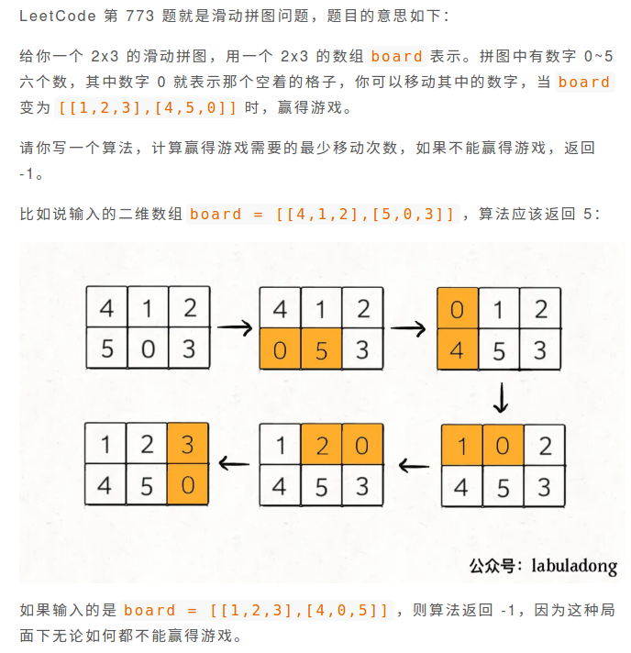

Slide 6
技巧
序列化成字符串
搜索方向变成常量数组

